Slide 1
در پایان لازم باست که تعریفی از فشار و واحدهای آن را داشته باشیم :
فشار : نسبت نیرو به سطح را فشار می گویند . P=F/A
P: فشار F:نیروA: سطح
واحد فشار در سیستم متریک ، نیوتن بر متر مربع (N/M2) می باشد . که به آن " پاسکال " نیز گفته می شود .
واحد فشار در مراکز صنعتی معمولا ، اتمسفر (AT) یا بار (BAR) می باشد .
یک بار ، برابر است با نیروی وزنه یک کیلوگرمی بر یک سانتیمتر مربع ، برای اتمسفر تعریف های دیگری نیز به شرح زیر وجود دارد .
یک برابر است با :
ѵ 76 سانتیمتر ، ارتفاع ستون جیوه
ѵ 760میلیمتر ، ارتفاع ستون جیوه
ѵ 10.33 متر ، ارتفاع ستون آب
ѵ 14.7 پوند بر اینچ مربع (P.S.I)
Ѵ 100 کیلو پاسکال

Slide 2
برای اندازه گیری فشار ورودی و خروجی پکیج به یک فشار سنج با دقت میلی بار نیاز داریم . باید دقت نمود که مقدار فشار ورودی گاز از ظرفیت فشار سنج ( مانومتر ) بیشتر نباشد . در غیر این صورت به لوله " بوردن " آسیب وارد می شود و فشار سنج خراب و یا دقت خود را از دست می دهد .
لوله بوردن :
فشار سنج از یک لوله خمیده فلزی تشکیل شده که از یک طرف بسته و از طرف دیگر به مسیرگازی که می خواهیم فشار داخل لوله افزایش می یابد ، به خم لوله فشار وارد می آید و از انحنای لوله بسته ف به مقدار فشار کاسته می شود . در نتیجه یک اهرم که در تماس با یک عقربه می باشد کشیده می شود و باعث حرکت عقربه می گردد.

Slide 3
چند نکته در مورد گاز:
گاز طبیعی مخلوطی از گازهای هیدروکربن قابل اشتعال است که بطور طبیعی در مخازن زیر زمینی یافت می شود . همه گازهایی که برای تامین انرژی حرارتی بکار می روند ، به " گازهای سوخت " معروف می باشند . قسمت عمده این گازها از هیدروژن (H) و کربن (C ) تشکیل شده اند .
فرمول گازهای سوختنی به صورت Cn H (2n+2) می باشد .
اگر n=1 در نتیجه CH 4 می شود که به آن گاز " متان " گفته می شود . لازم به ذکر است که قسمت عمده گاز طبیعی را متان تشکیل می دهد .
اگر n=2 باشد در نتیجه C2H6 می شود ، که به آن گاز " اتان " می گویند .
اگر n=3 باشد در نتیجه C3H8 می شود ، و با نام گاز " پروپان " شناخته می گردد.
اگر n=4 باشد در نتیجه C4H10 می شود و آنرا گاز " بوتان " می نامند .
لازم به ذکر است که گاز متان و اتان ، به گاز طبیعی معروف هستند و گاز پروپان و بوتان را به گاز مایع می شناسند ، همچنین باید یاد آور شد که پروپان و بوتان دارای هیدروکربن های سنگین تری هستند که به هنگام سوختن گرمای بیشتری را در یک حجم مشخص تولید می کنند .
گازی که به همراه چاه نفت استخراج می شود در حدود 85% متان و 11% اتان و 3% پروپان و 1% از گازهای دیگر تشکیل شده است ولی گازی که در چاههای گاز استخراج می شود داری 90% متان و 9 % اتان و 1% گازهای دیگر می باشد . در نتیجه چگالی و ارزش حرارتی گاز و دیگر خواص آن ، بسته به مواد تشکیل دهنده آن ، متفاوت می باشد .
گاز طبیعی فشرده : C.N.G
گاز طبیعی :N.G

Slide 4
گازطبیعی مایع :l.N.G
کاربرد گاز فقط از لحاظ تولید انرژی نمی باشد . بلکه در صنایع پتروشیمی ، جهت تهیه مواد شیمیایی، برای استفاده در صنعت و کشاورزی و ... نیز می باشد .
حفاظت و ایمنی برق
مقدار جریانی که ممکن است بدون هیچ گونه خطری از بدن انسان عبور نماید ، به ویژگیهای جسمی شخص ، دامنه جریان ، نوع جریان ، مسیر و طول مدت عبور جریان بستگی دارد .
مقاومت بدن در اثر رطوبت کاهش می یابد و هنگامی که بدن خشک است به حداکثر می رسد ، بطور کلی جریان های 50 میلی آمپر به بالا برای انسان کشنده است . البته جریان ها ی کمتر این مقدار نیز اگر از مسیر قلب عبور نمایند ، خطرناک می باشند . هنگامی که دستگاهی در حال تعمیر است و یا قصد نظافت آن را داریم ، باید کلید آن ، قطع و از پریز بیرون آورده شود . هرگز با پای برهنه یا خیس به وسایل برقی دست نزنید .
سیستمهای متداول حفاظت انسان از برق گرفتگی
I حفاظت توسط سیم زمین ( سیم ارت )
در این سیستم قسمتهای فلزی دستگاه الکتریکی که ارتباطی با شبکه تغذیه ندارد ، توسط سیم ارت به زمین اتصال می یابد تا اگر برقی به بدنه متصل گشت باعث مرگ انسان نگردد و برق از طریق سیم ارت به زمین هدایت شود و در نتیجه عبور این جریان مدار توسط فیوز قطع می گردد.

Slide 5
Ii سیستم حفاظت نول
در سیستم حفاظت نول ، به جای سیم زمین ( سیم ارت ) از سیم نول (MP) شبکه استفاده می شود که خود به بدنه دستگاه وصل می شود . ( توجه : سیم نول باید بطور جداگانه ، مخصوص همین امر نصب شود و استفاده از سیم نول دستگاه مجاز نمی باشد )
همیشه باید در نظر داشته باشیم که " حادثه هرگز خبر نمی دهد ولی می توانیم براحتی با رعایت نکات کوچک از بروز حوادث بزرگ جلوگیری نماییم )
از اینکه تا آخرین خط کتاب، مطالب را دنبال نموده اید ، جای خرسندی است و حکایت از آن دارد که راه بیراهه نرفته است .

Slide 6
تعاريف اساسي
فضاي نامحدود :
فضائي كه حجم آن بزرگتر از 4 مترمكعب به ازاي هر كيلووات مجموع ظرفيت حرارتي وسايل گازسوز نصب شده در آن فضا باشد
ساختمان با درزهاي معمولي :
ساختماني كه با مصالح معمولي ساخته شده و درزبندي جدارهاي خارجي آن امكان تعويض هواي طبيعي به ميزان نصف حجم فضا در ساعت يا بيشتر را بدهد و سطح بازشو دهانه هر فضا به هواي خارج (مجموع سطح بازشو پنجره‌ها و درب‌ها) حداقل 4 درصد سطح زير بناي آن فضا باشد و پنجره‌ها و درب‌ها از نوع درزبند نباشند
ساختمان با درزهاي هوابند :
ساختماني كه جداره خارجي آن از قبيل درز درها و پنجره‌ها و محل عبور لوله‌ها و كابلها با نوار درزبندي يا وسايل ديگر تا اندازه‌اي حفاظت شده باشد كه امكان تعويض هواي طبيعي كمتر از نصف حجم فضا در ساعت باشد

Slide 7
روشهاي تامين هواي لازم براي احتراق و تهويه
شرايط مذكور به دستگاههايي مربوط مي‌شود كه در داخل ساختمان كار گذارده شده و براي احتراق , تهويه و رقيق سازي گازهاي دودكش آنها از هواي داخل ساختمان استفاده مي‌گردد.
ارتباط فضاي نصب با هواي آزاد
نصب دريچه و كانالهاي متصل به هواي آزاد
ارتباط فضاي نصب با اتاقهاي مرتبط به هواي آزاد

Slide 8
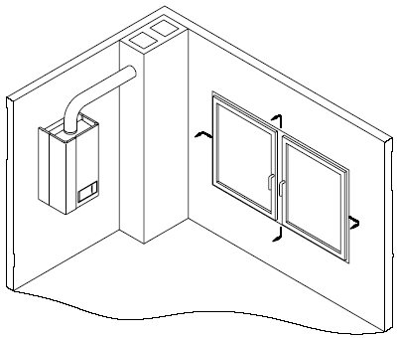
ارتباط فضاي نصب با هواي آزاد
‌ فضاي نامحدود : حداقل 4 مترمكعب به ازاي هر كيلووات مجموع ظرفيت حرارتي دستگاههاي گازسوز
حداقل يك درب يا پنجرة بازشونده به هواي آزاد از غير درز بند
ظرفيت مجموع كمتر از 35 كيلووات

Slide 9
نصب آبگرمكن به ظرفيت نامي 24000 كيلوكالري در ساعت در يك آشپزخانه نوع باز (open) كه به محوطه‌هاي نهارخوري و ميهمان‌خانه متصل و زيربناي محوطه مربوطه 50 متر مربع مي‌باشد مجاز است يا خير؟
24000 kcal/hr ≈ 28 kw
28 kw × 4 m³/kw = 112 m³ شرط فضاي نامحدود
50 m² × 2.8 m = 140 m³ > 112 m³ نصب در شرايط فوق مجاز است

Slide 10
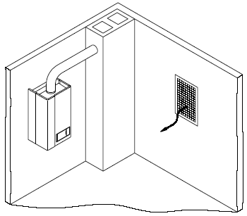
نصب دريچه مرتبط با هواي آزاد
حداقل حجم فضاي نصب
1 مترمكعب به ازاي هر كيلووات مجموع ظرفيت حرارتي دستگاههاي گازسوز
دريچه دائمي ( غير قابل بسته شدن) مرتبط با هواي آزاد
يك دريچه با سطح مقطع حداقل 150 سانتيمترمربع و يا دو دريچه هر يك به مساحت حداقل 75 سانتيمترمربع
مجموع توان كمتر 50 كيلووات باشد .

Slide 11
در صورتيكه بخواهيم يك آبگرمكن ديواري به ظرفيت حرارتي 12000 كيلوكالري در ساعت را در اطاقي به زيربناي 10 متر مربع نصب كنيم چه تمهيداتي براي تامين هواي لازم براي احتراق بايد صورت گيرد.
12000 kcal/hr ≈ 14 kw
V = 10 m² × 2.8 m = 28 m³
14 kw × 1 m³/kw = 14 m³
28 > 14 امكان نصب وجود دارد
بنابراين دريچه 150 سانتيمتر مربعي بايد اطاق مربوطه را به هواي آزاد متصل نمايد.

Slide 12
ارتباط فضاي نصب به فضاهاي مجاور مرتبط با هواي آزاد
ارتباط داخلي فضاي نصب به فضاهاي مجاور مي‌بايست ايجاد شود در صورتيكه :
حجم فضاي نصب كمتر از 4 مترمكعب به ازاي هر كيلووات مجموع ظرفيت حرارتي دستگاههاي گازسوز باشد.
فضاي نصب يك اتاق داخلي (محاط به اتاق‌هاي ديگر) باشد.

Slide 13
دياگرام محاسبه ظرفيت تهويه فضاهاي داخلي مرتبط
(Aدرب داخلي از 3 طرف درزبندي شده و كف آن كوتاه نشده است.
(Bدرب داخلي از 3 طرف درزبندي شده و كف آن 1 سانتي متر كوتاه شده است / درب داخلي درزبندي نشده و كف آن كوتاه نشده است.
(Cدرب داخلي از 3 طرف درزبندي شده و كف آن 5/1 سانتي متر كوتاه شده است / درب داخلي درزبندي نشده و كف آن 1سانتي متر كوتاه شده است.
(Dدرب داخلي مجهز به حداقل يك دريچه با سطح آزاد 150 سانتي مترمربع براي عبور هوا.
توان برآورد شده در واحد kw
حجم اتاق در واحد m³

Slide 14
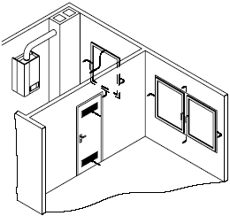
ارتباط داخلي فضاي نصب به فضاهاي مجاور بصورت مستقيم
حداقل حجم فضاي نصب ‌
1 مترمكعب به ازاي هر كيلووات مجموع ظرفيت حرارتي دستگاههاي گازسوز
تامين هواي لازم براي احتراق ‌
مجموع ظرفيت تامين هواي اتاقهايي كه حداقل يك در يا پنجره بازشونده به هواي آزاد داشته باشند (با استفاده از نمودار) بايد مساوي يا بيشتر از ظرفيت اسمي لوازم گازسوز باشد

Slide 15
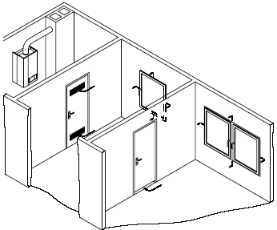
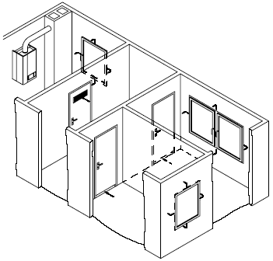
ارتباط داخلي فضاي نصب به فضاهاي مجاور بصورت غيرمستقيم
بين فضاي نصب و فضاهاي تامين هواي احتراق يك يا چند فضاي مياني وجود دارد كه از طريق حداقل يك دريچه به مساحت 150 سانتيمتر مربع (روي درهاي مياني) با فضاي نصب ارتباط دارند.

Slide 16
تخليه محصولات احتراق و دودكشها
تخليه محصولات احتراق بصورت طبيعي (Natural Draft)
سيستمي كه تخليه محصولات احتراق بطور طبيعي صورت مي‌پذيرد و مكش در آن بخاطر اختلاف درجه حرارت محصولات احتراق نسبت به محيط خارج مي‌باشد.در حقيقت در اين سيستم از آنجائيكه وزن ستون گازهاي حاصل از احتراق داخل دودكش از وزن ستون معادل هواي بيرون كمتر است ، اين تفاوت وزن نيروي لازم براي بيرون راندن محصولات حاصل از احتراق را فراهم مي سازد .
تخليه محصولات احتراق بصورت اجباري (Mechanical Draft)
محصولات احتراق بصورت اجباري توسط فن تخليه مي‌شوند

Slide 17
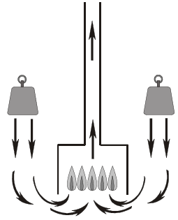
تخليه محصولات احتراق بصورت طبيعي
همانطور كه گفته شد محصولات احتراق بدليل دماي بالايي كه دارند از دانسيتة كمتري نسبت به هواي اطراف برخوردار بوده و بدليل نيروي غوطه وري صعود ميكنند . بنابراين دو پارامتر زير تاثير مستقيم در ميزان مكش دارند :
1- هرچه دماي محصولات احتراق بالاتر باشد تفاوت چگالي بين آنها و هواي اطراف بيشتر و بنابراين ميزان مكش افزايش مي يابد .
2- هرچه ارتفاع دودكش بيشتر باشد وزن حجم معادل هواي آن بيشتر بوده و ميزان مكش افزايش مي يابد .

Slide 18
مشكلات تخلية محصولات حاصل از احتراق
بيشترين موارد پس زدگي دود بداخل به دليل موارد زير مي باشد :
مكش ناكافي براي خروج تمام محصولات حاصل از احتراق : مقداري از محصولات حاصل از احتراق بدون تاثير پذيري از جريان باد بداخل پس زده مي شوند . در اينحالت معمولا نرخ پس زدگي دود تقريبا ثابت بوده و جريان هواي بيرون تاثير كمي در بهبود و يا بدتر شدن وضعيت دارد . اين وضعيت حاكي از مكش ناكافي مي باشد .
عدم وجود مكش : در اينحالت هيچ مكشي به بالا وجود نداشته ولي اثري از ورود هوا از بيرون بداخل توسط دودكش نيز ديده نمي شود . پس زدگي دود در اينحالت ثابت و بدون تاثير از باد مي باشد .
قرار گرفتن انتهاي دودكش در ناحية پرفشار : بطور متناوب ورود هوا از بيرون بداخل با تغيير شرايط جوي و به تبع آن پس زدگي با تاثير پذيري بالا از قدرت باد مشاهده مي شود .
Down-Draught در شرايط خاص وزش باد : در اينحالت با وزش باد در يك جهت خاص پس زدگي مشاهده مي شود ولي با توقف باد و يا تغيير جهت وزش آن مكش دودكش به حالت طبيعي بازميگردد.

Slide 19
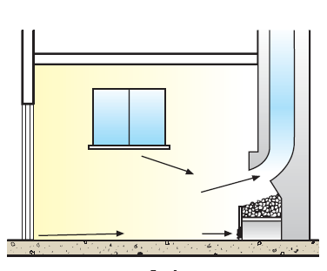
مكش ناكافي
نا كافي بودن هواي احتراق
در صورتيكه هواي تامين به اندازة كافي فراهم نباشد امكان برگشت محصولات احتراق وجود دارد . براي تاييد اين مطلب مي توان يك پنجره را هنگام آزمون باز كردن و مكش دودكش را تست نمود . در صورت بهبود وضعيت يكي از دلايل مي تواند ناكافي بودن هواي احتراق باشد .در اينصورت نياز به تامين هواي كافي براي وسيله گازسوز مي باشد .

Slide 20
مكش ناكافي
2- گرفتگي دودكش :
در صورت گرفتگي جزئي دودكش مجدد مكش ناكافي مشاهده مي شود .
3- نامناسب بودن اندازه دودكش :
ابعاد و ارتفاع دودكش بايد با توجه به جداول استاندارد انتخاب شود . در صورت عدم انطباق با استاندارد مكش نامناسب مي تواند رخ دهد .

Slide 21
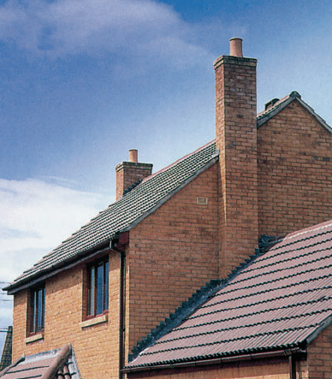
عدم وجود مكش
1 - گرفتگي كامل دودكش
2 – سرد بودن جدارة دودكش : در صورتيكه دودكش در محيط بيرون قرار داشته باشد بايد بطور كامل عايقبندي شود . در صورت سرد شدن بيش از حد محصولات حاصل از احتراق علاوه بر مشكل تقطير آب ، مكش دودكش نيز كاهش پيدا مي كند .براي تست مي توان يك تكه روزنامة‌مشتعل را در ورودي دودكش قرار داد و پس از چند دقيقه حركت دود به بالا را مشاهده نمود .

Slide 22
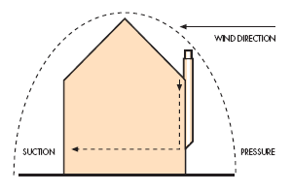
قرار گرفتن خروجي دودكش در ناحية پرفشار
همانطور كه در شكل زير ديده مي شود اگر انتهاي دودكش در قسمت پرفشار قرار گيرد امكان پس زدن دود بداخل وجود دارد . در اينحالت بعلت ايجاد ناحية كم فشار در جهت ديگر ساختمان ، در حالت خاموش بودن دستگاه نيز جريان هوا از بيرون بداخل مشاهده مي شود . براي تشخيص در اينحالت بايد بك پنجره رو به وزش باد را باز كرد و در صورت رفع مشكل ميتوان نتيجه گرفت كه خروجي دودكش در ناحية پرفشار قرار دارد . براي رفع مشكل مي توان با افزايش ارتفاع دودكش انتهاي آن را از ناحية پرفشار خارج كرد .

Slide 23
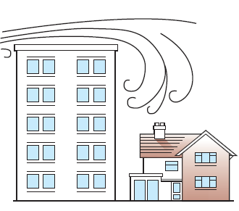
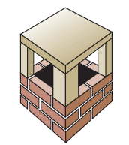
جريان به سمت پايين در دودكش
در صورت مجاورت انتهاي دودكش با يك مانع بلند هنگام وزش باد امكان ايجاد جريان هوا به سمت پايين و پس زدگي در دودكش وجود دارد . در اينحالت مي توان از كلاهك دودكش براي محافظت جريان استفاده كرد .

Slide 24
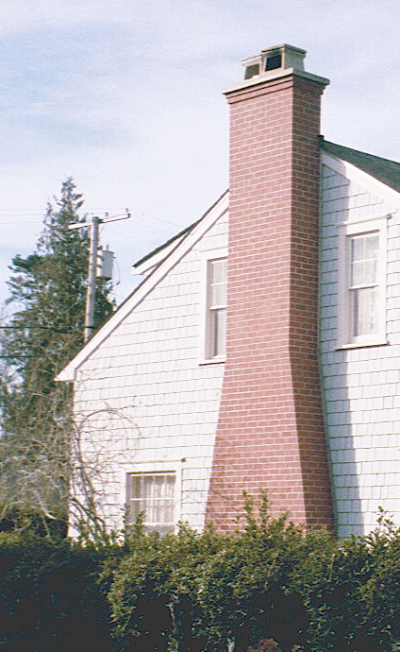
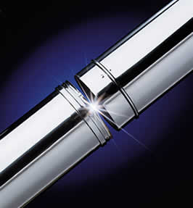
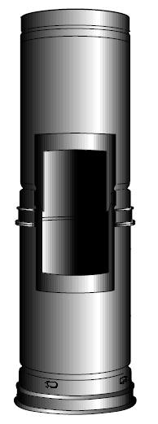
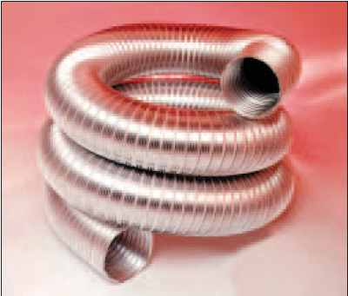
انواع دودكش
دودكش ساختماني
دودكش فلزي تك جداره
دودكش دو جداره
دودكش انعطاف‌پذير
دودكش سيماني آزبست

Slide 25
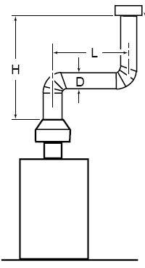
ظرفيت دودكش‌هاي فلزي تك جداره يا سيماني پيش ساخته جهت استفاده يك دستگاه گازسوز
قطر دودكش (ميلي متر) |  |  | طول افقي لوله رابط L (متر) | ارتفاع H (متر)
200 | 150 | 100
حداكثر ظرفيت حرارتي دستگاه گازسوز (1000 كيلو كالري در ساعت)
90/93 | 00/51 | 20/21 | 0 | 3
50/78 | 40/42 | 90/16 | 6/0
95/72 | 60/38 | 40/15 | 5/1
20/69 | 10/36 | 60/13 | 3
15/65 | 80/32 | 60/11 | 5/4
10/106 | 30/56 | 00/23 | 0 | 5/4
40/88 | 00/47 | 20/18 | 6/0
10/72 | 90/42 | 91/16 | 5/1
80/77 | 90/39 | 60/14 | 3
50/73 | 40/36 | 62/12 | 5/4
90/68 | 30/33 | م-ن | 6
70/118 | 60/63 | 50/25 | 0 | 6
00/100 | 00/53 | 20/20 | 6/0
90/91 | 50/48 | 70/18 | 5/1
10/87 | 90/44 | 40/16 | 3
30/82 | 20/41 | 90/13 | 5/4
30/77 | 60/37 | م-ن | 6

Slide 26
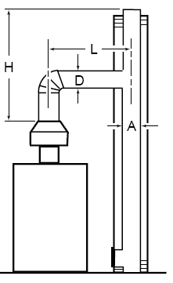
ظرفيت دودكش‌هاي با مصالح ساختماني با لوله رابط فلزي تك جداره جهت استفاده يك دستگاه گازسوز
قطر دودكش (ميلي متر) |  |  | طول افقي لوله رابط L (متر) | ارتفاع H (متر)
200 | 150 | 100
حداكثر ظرفيت حرارتي دستگاه گازسوز (1000 كيلو كالري در ساعت)
00/75 | 65/40 | 40/15 | 6/0 | 3
70/69 | 10/37 | 10/14 | 5/1
90/65 | 60/34 | 40/12 | 3
60/60 | 60/31 | 60/10 | 5/4
60/84 | 90/44 | 90/16 | 6/0 | 5/4
80/78 | 200/41 | 40/15 | 5/1
20/74 | 10/38 | 60/13 | 3
20/70 | 80/34 | 60/11 | 5/4
90/65 | 30/32 | م-ن | 6
40/94 | 50/50 | 40/18 | 6/0 | 6
90/87 | 20/46 | 90/16 | 5/1
30/83 | 90/42 | 90/14 | 3
50/78 | 40/39 | م-ن | 5/4
70/73 | 40/36 | م-ن | 6

Slide 27
نكات مهم در خصوص استفاده از جداول
ارتفاع كل دودكش (H) حداقل 3 متر باشد.
قطر لوله‌هاي رابط بايد مساوي يا بزرگتر از دهانه خروجي كلاهك تعديل باشد.
حداقل قطر دودكشهاي وسايل گازسوز 10 سانتيمتر مي‌باشد و چنانچه محاسبات كمتر از قطر مذكور باشد حداقل همان 10 سانتيمتر رعايت شود.
مقادير “حداكثر ظرفيت حرارتي وسائل گازسوز” مندرج در جداول بر مبناي نصب 2 زانوئي 90 درجه در لوله‌هاي رابط ارائه شده‌اند. بازاء اضافه شدن هر زانوئي 90 درجه (ويا معادل آن) 10% از ظرفيت حرارتي دودكش مندرج در جداول كاسته خواهد شد.

Slide 28
ضوابط مربوط به نصب دودكش‌ها
حداقل فاصله كلاهك دودكش از دريچه تامين هواي ساختمان بايد 1 متر در نظر گرفته شود.
هر مصرف‌كننده درونسوز مانند آبگرمكن , بخاري و غيره بايد داراي دودكش مناسب و رابط مستقل باشد.
انتهاي كليه دودكشها بايد حداقل 1 متر از سطح پشت بام بالاتر بوده و از ديوارهاي جانبي نيز حداقل 1 متر فاصله داشته باشد.
محل اتصال قطعات دودكش بايد كاملا” دودبند شوند.
دودكشها بايد توسط بست مناسب به ديوار محكم گردند.
عبور دودكش از سقف كاذب و اطاق هاي مجاور محل نصب و ساير فضاهاي خالي مجاز نمي‌باشد.

Slide 29
كلاهك H
نصب كلاهك H موجب مي شود تاثيرات باد بر جريان داخل دودكش به حداقل برسد .

Slide 30
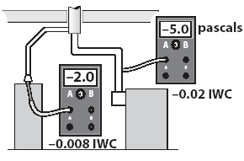
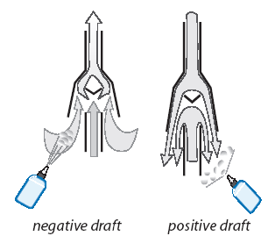
آزمون مكش در دودكش
براي اينكه از مكش صحيح در دودكش اطمينان حاصل كرد مي توان از آزمايش دود استفاده كرد . روش دقيقتر استفاده از دستگاه فشار سنج براي اندازه گيري مقدار مكش در خروجي كلاهك تعديل مي باشد .بايد توجه داشت ميزان مكش بايد در بدترين حالت فشار منفي در محيط اندازه گيري شود .

